Slide 1

A HMM beszédhang-modellek finomítása
Tóth László
Számítógépes Algoritmusok és Mesterséges Intelligencia Tanszék

Slide 2
A szavak közti csend problémája
Az előző órán megnéztük, hogyan lehet a HMM-et folyamatos beszéd felismerésére felhasználni. A mai órán a modellek két további finomításáról lesz szó. Az egyik ilyen javítanivaló a szavak közti csend modellezése.
Folyamatos beszédben a szavak közt általában nem tartunk szünetet, de néha igen (pl. tagmondatok között)
  Pl. „Megmondtam, késni fog” – „megmondtam [sil] késni fog”
Ez inkább stilisztikai, hangsúlyozási kérdés, mindkét változat helyes
  Tehát fel kell készítenünk a felismerőt mindkét változatra
A szavak és a beszédhangok közti megfeleltetést a kiejtési szótár definiálja
  Lehetséges megoldás lenne minden szót két változatban felvenni, csend nélkül és csenddel is a végén (sil jelöli a csendet):
  ezer E z E r
  ezer E z E r sil
A HTK-nak viszont ennél trükkösebb megoldása van, az ún. rövid szünet

Slide 3

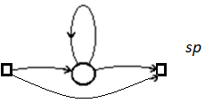
A rövid szünet
A HTK a mondat eleji és végi csend modellezésére hagyományos,
3 állapotú modellt használ (pont olyat, mint az összes beszédhangra)
  A modellen való áthaladás során
  minimum 3 megfigyelési vektort
  kell generálni
A szavak közti opcionális csend modellezésére viszont egy speciális, rövid szünet (short pause) nevű modellt vezet be
  Ennek a szokásos 3 helyett 1 kibocsátó
  állapota van
  Viszont egy útvonal megengedi ennek
  az állapotnak az átugrását is
  Tehát a rendszer 0,1,2,3… vektor generálásával is áthaladhat a modellen
A short pause modellt ezek után minden szó végére odarakhatjuk a kiejtési szótárban:
  ezer E z E r sp

Slide 4
Környezetfüggetlen beszédhang-modellek
Mindeddig azt feltételeztük, hogy minden beszédhanghoz egy-egy (háromállapotú balról-jobbra) modellt rendelünk, azaz a modellek száma egyenlő a beszédhangok számával (átlagos nyelvben kb. 50)
  Ezeket a modelleket környezetfüggetlen (context-independent, CI),
  vagy más néven monofón modelleknek hívjuk
De beszéltünk a koartikuláció jelenségéről is, azaz hogy a hang eleje a megelőző hanghoz, a hang vége a következő hanghoz idomul
  Azaz a hang eleje-vége kicsit megváltozik, méghozzá a szomszédos hangok függvényében mindig máshogy
  Monofón modellezés esetén ezeket a különféle változatokat mind egyetlen modellnek kellene modelleznie
A környezetfüggő (context-dependent, CD), másnéven trifón modellezés alapötlete, hogy készítsünk a hang különféle változatainak (szomszédságtól függően) külön-külön modelleket

Slide 5
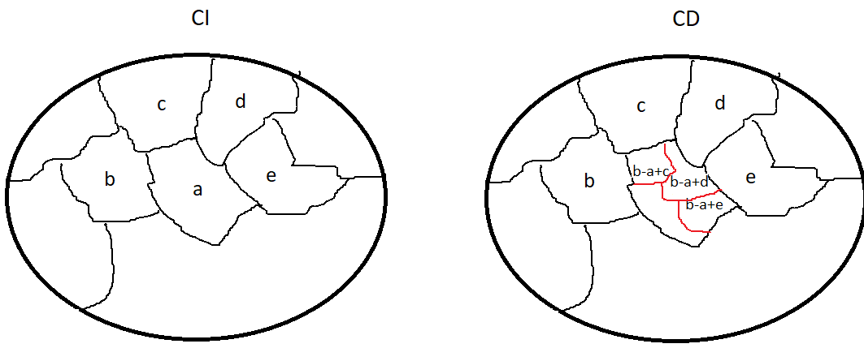
Környezetfüggő beszédhang-modellek
Eddig tehát egyetlen modellünk volt az [a] hangra
CD-modellezés esetén viszont külön modellünk lesz minden lehetséges szomszédságra
  A megelőző szomszédot -, a rákövetkezőt + jellel jelölve külön modellje lesz a b-a+b, b-a+c, b-a+d, c-a+b, b-a+c, … stb. eseteknek
  Figyelem! A jelölés megtévesztő, nem három hangot modellezünk egyben, ezek továbbra is az [a] modelljei, csak különböző kontextusokban
  Pl. az ezer szó fonetikus átirata ilyesmi lesz: … sil-E+z E-z+E z-E+r E-r+sil ...

Slide 6
Környezetfüggő beszédhang-modellek
Tegyük fel, hogy 50 beszédhangunk van
Ebben az esetben a monofón modellek száma 50
A trifón modellek száma viszont kb. 50³=125 000
Hány tanulandó paraméterünk lesz?
  Tegyük fel, hogy 39 jellemzőnk van, és 3 állapotú modelljeink
  állapotonként 5 Gauss-komponenst használunk, diagonális kovariancimátrixszal
  Ekkor 1 Gauss görbéhez kell 39+39+1 paraméter (mean, variance, weight)
  1 állapothoz kell 5*(39+39+1)
  1 modellhez kell 3*5*(39+39+1)
  A modellek számával szorozva 50*3*5*(39+39+1) = 59 250 kibocsátási paraméter
  Az állapotátmenet-paraméterek száma ehhez képest elhanyagolható
Környezetfüggő modellek esetén: 125000*3*5*(39+39+1)=148 millió
paraméter!

Slide 7
Monofón vs. trifón modellek
Tegyük fel, hogy adott mennyiségű tanítóadatunk van
Ha monofón modellt használunk:
  Kevés modell → egy modellre sok példa esik
  Pár órányi hanganyagban is minden hangra lesz elég példa
  Viszont egyetlen modellnek sokfajta kontextust kell modelleznie → nehéz tanulási feladat
Ha trifón modellt használunk:
  Minden modellnek egyfajta kontextust kell csak leírnia → könnyű tanulási feladat
  Viszont rengeteg modell van → egy modellre kevés példa esik
  Ritkább hangkapcsolatokra akár száz órányi hanganyagban sem lesz példa!
  Ezeket a modelleket nem fogjuk tudni betanítani
Átmenet kellene a két szélsőség, a monofón és a trifón modellezés között
  Erre ad megoldást a HMM modellek paraméterkapcsolása (parameter tying)

Slide 8
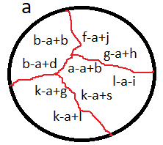
Paraméterkapcsolás
Alapötlet: végezzünk klaszterezést az egyes beszédhangok trifónjai felett
  Az egy klaszterbe eső modelleket összevonjuk
  Mindent összevonunk → monofón modell
  Semmit nem vonunk össze → trifón modell
  A kettő között → kapcsolt trifón modell
Általánosítás:
  nem csak teljes modelleket vonhatunk össze, hanem általánosíthatjuk bizonyos fajta paraméterek összekapcsolásaként (parameter tying)
  Például összekapcsolhatjuk két állapot Gauss-eloszlásainak paramétereit
  Vagy csak a szórásokat, de a várható értékeket nem
  Vagy két modell állapotátmeneti valószínűségeit…
A legelterjedtebb megoldás az ún. állapotkapcsolás (state tying)
  A trifón modellek 1-2-3 állapotaira külön-külön végezzük a klaszterezést
  Csak a Gauss-eloszlásokat vonjuk össze, mert azok adják a sok paramétert

Slide 9
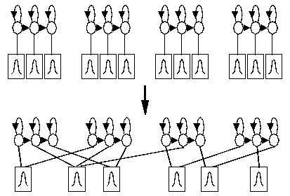
Állapotkapcsolás
Alaphelyzetben minden trifón miden
állapotához külön-külön kibocsátási
eloszlások tartoznak
Az összekapcsolással több állapothoz
is rendelhetjük ugyanazt a közös
eloszlást
Technikai megoldás: az eloszlások paramétereit tömbökben tároljuk, az állapotok pedig egy pointerrel mutatnak a hozzájuk tartozó paraméter-tömbre
  Összevonás után több állapot pointere is ugyanarra az eloszlásra fog mutatni
Ha két eloszlást összevonunk, akkor tanítás során a hozzájuk rendelt tanítópéldákat is összevonjuk!
  Ha pl. két eloszlás paramétereit kellett becsülni 100-100 példa alapján, akkor összevonás után 1 eloszlás paramétereit becsüljük 200 példa lapján
  Tehát csökken a paraméterek száma, nő az egy eloszlásra eső példaszám

Slide 10
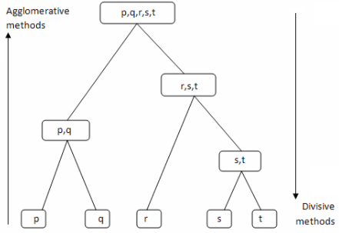
Összevonás hierarchikus klaszterezéssel
Tehát hangonként külön-külön fogjuk végezni az állapotkapcsolást
És az 1-2-3 állapotokra is külön-külön
De még egyetlen modell egyetlen állapota esetén is túl sok lehetséges részhalmazokra osztás van ahhoz, hogy mindet meg tudjuk vizsgálni
Ezért hierarchikus klaszterezést fogunk végezni
  Ez lehet összevonó (agglomeratív), vagy felosztó (divisive)
  Mi a felosztót fogjuk használni: kiinduláskor
  minden állapotot egy halmazba rakunk
  Minden lépésben valamelyik részhalmazt
  két részhalmazra osztjuk
Előnyei:
  Lépésenként egyszerűbb döntést kell
  hozni (melyik halmazt osszuk fel és hogyan)
  Minden lépés után eldönthetjük,
  hogy megálljunk vagy menjünk tovább

Slide 11
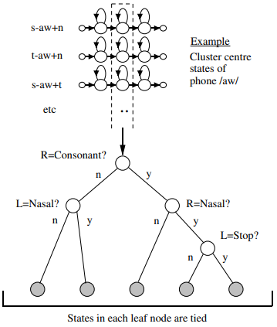
Döntésifa-alapú állapotkapcsolás
Mi alapján döntsük el, hogy két állapotot (állapothalmazt) érdemes-e öszevonni?
  Történhet fonetikai tudás alapján
  (pl. az sz-s-zs hasonló képzésű, vonjuk össze)
  Vagy matematikai mérték (pl. az eloszlások
  hasonlósága) alapján
  A HTK kombinálja a kettőt, az ún.
  döntésifa-alapú állapotkapcsolás
  (decision tree-based state tying) módszerben
A döntési fa lépésenként osztja az adott trifón-
állapotok halmazát egyre kisebb halmazokra
  Minden csúcsban kétfelé hasítás történik
  (a példán az /aw/ hang középső állapotára)
  A bal-jobb szomszédra (L,R) vonatkozó
  fonetikai kérdés alapján (pl. Mássalhangzó?
  Nazális? Zárhang?)
  A fa levelein az egy levélbe eső állapotok
  lesznek összekapcsolva
A döntési fákat viszont nem nekünk kell elkészítenünk, hanem automatikusan épül

Slide 12
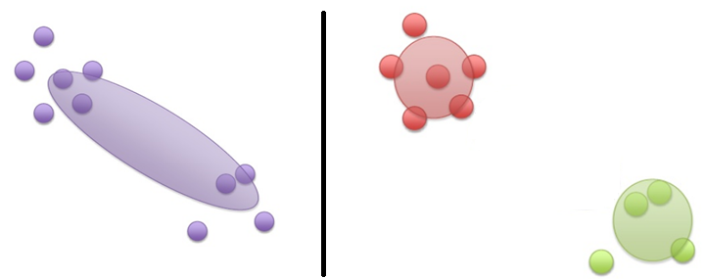
Döntésifa-alapú állapotkapcsolás 2
A faépítéshez lehetséges nyelvtani kérdéseket kell felsorolnunk
Ezek segítségével a döntési fát a HTK maga építi fel
  Minden csomópontba végigpróbálja az összes kérdést a kérdéshalmazból, és a legoptimálisabbnak ígérkezőt választja
  Nem baj, ha sok kérdést adunk meg, vagy értelmetleneket, az csak lassítja a fa építését, de nem rontja az eredményt
Kétfelé osztás hasznosságának mérése a likelihood-növekedés alapján:
  Megnézzük, hogy az adott példahalmaz mennyire jól írható le egyetlen
  Gauss-eloszlással (bal), vagy kétfele hasítva két Gauss-eloszlással (jobb)
  Amelyik kérdés legjobban növeli
  a modell illeszkedését, azt
  választjuk az adott csúcspontba
  Gyorsan számolható (Gauss-eloszlást könnyű illeszteni)
  Majd a klaszterezés után lehet növelni a Gauss-komponensek számát, hogy GMM-et kapjunk
Megállási feltételek: túl kevés tanítópélda, vagy túl kicsi likelihood-gain

Slide 13
Döntésifa-alapú állapotkapcsolás 3
Az állapotkapcsolás nagy előnye, hogy a megtartott állapotok, az ún. „senon”-ok számát, és ezzel a tanulandó paraméterek számát az aktuális tanítóadat mennyiségéhez tudjuk igazítani
  1 órányi tanítóadat: monofón modellek (150 állapot)
  3 órányi tanítóadat: ≈ 500-1000 senon
  30 órányi tanítóadat: ≈ 1000-3000 senon
  300 órányi tanítóadat: ≈ 5000-10000 senon
A Gauss-komponensek számát hogyan érdemes megválasztani?
  3 órányi tanítóadat: ≈ 4-8 gauss / senon
  30 órányi tanítóadat: ≈ 8-16 gauss / senon
  300 órányi tanítóadat: ≈ 32-64 gauss / senon
Érdekes tervezési kérdés, hogy több adat esetén inkább a komponensek számát, vagy a senonok számát növeljük

Slide 14
Döntésifa-alapú állapotkapcsolás 4
A döntésifa-alapú megoldás előnye még, hogy ha van olyan trifón, amelyre egyáltalán nem volt tanítópélda az adatbázisban, de előfordul a tesztelés során, a döntési fa ahhoz is meg fogja tudni találni a leghasonlóbb létező modellt
Nagy hátránya viszont, hogy valamennyi nyelvi tudás azért kell a kérdések kialakításához
  Újabb rendszerek (pl. Kaldi) már megoldották a teljesen automatizált allapotkapcsolást
A kapcsolt állapotok használata a HMM-alapú rendszerekben teljesen standardnak számít, és a monofón modellezéshez képest 10-30% csökkenést tud eredményezni a felismerési hibában

